Slide 1
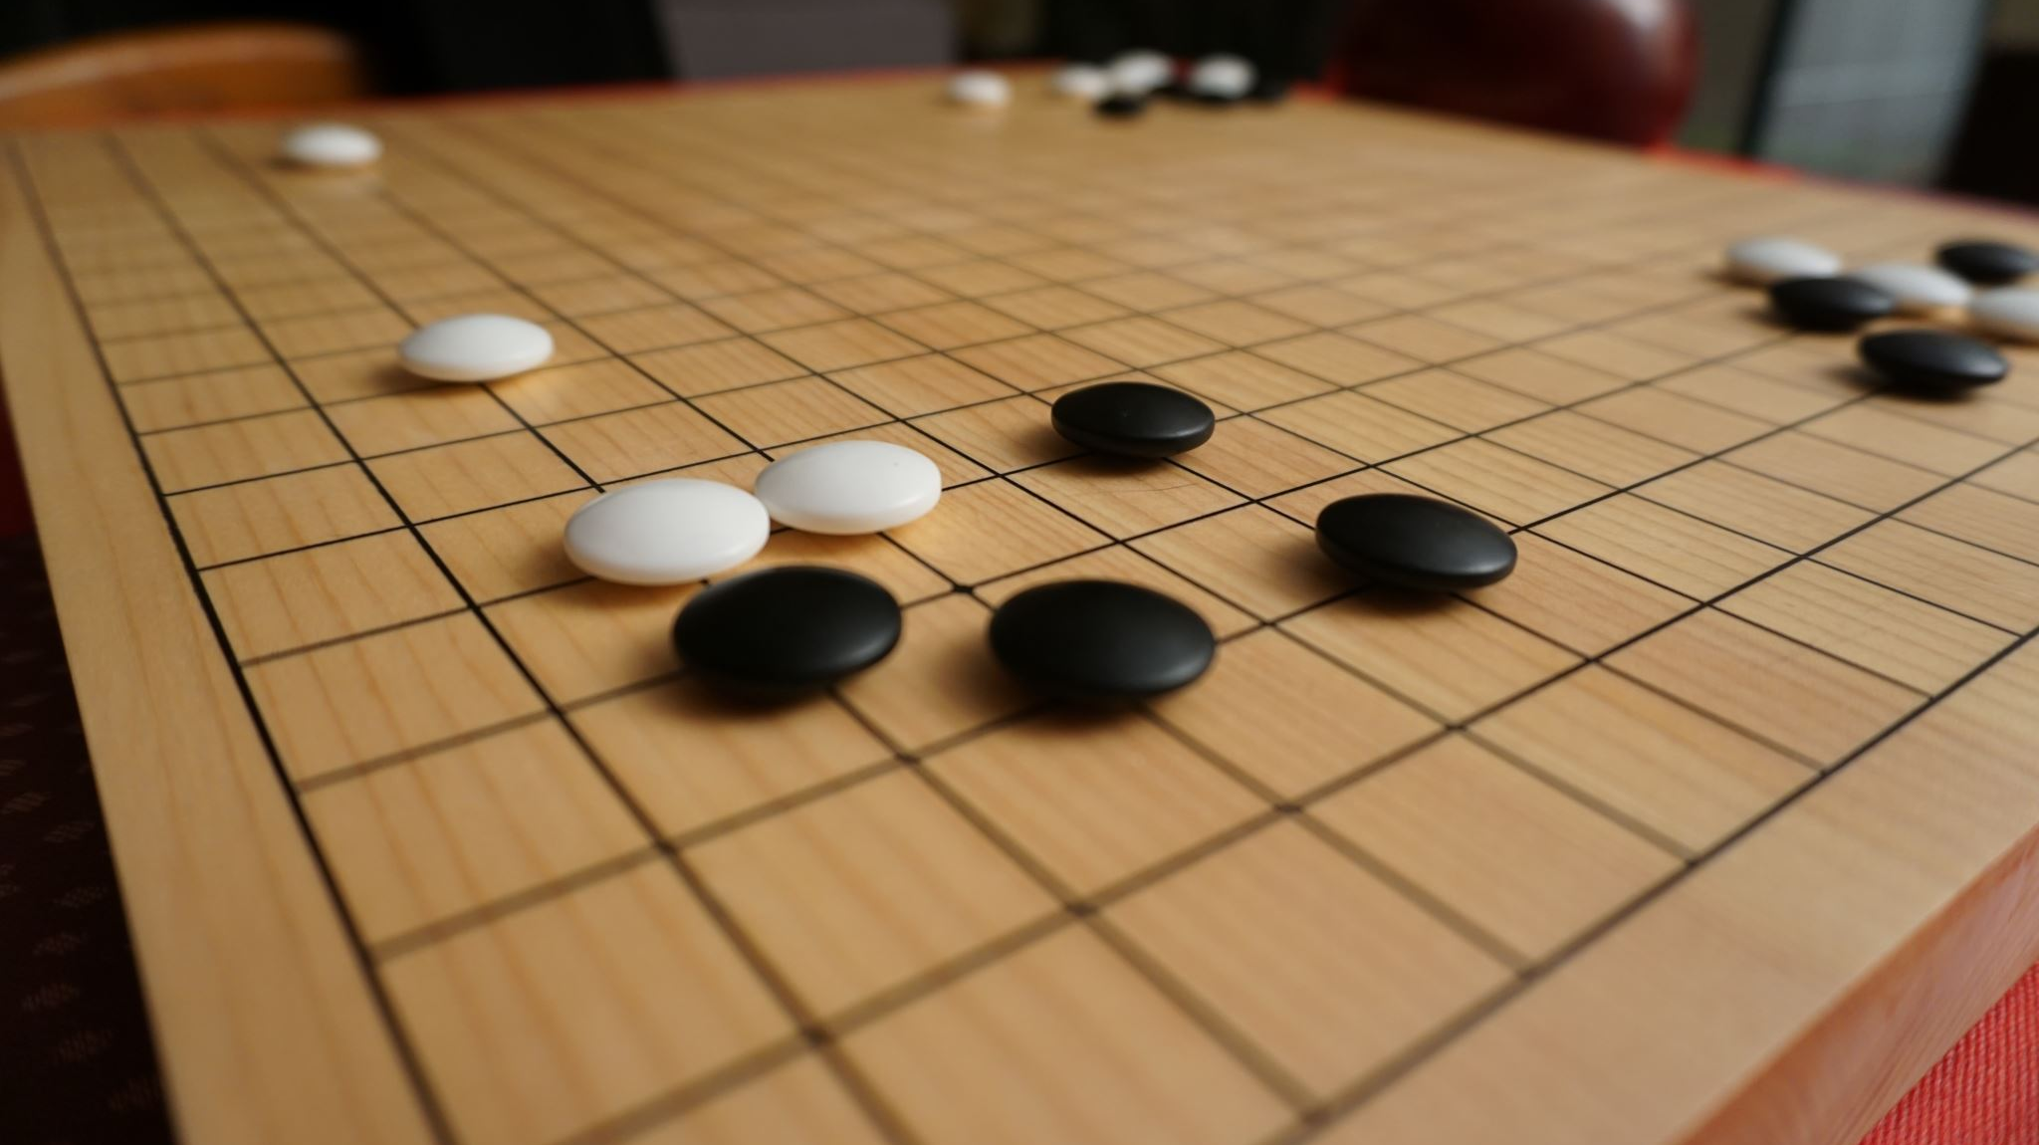
Technologie środowiska Python do tworzenia gier na przykładzie gry w szachy
Opiekun pracy: dr inż. Mykhailo Fedorov
Autor: Sebastian Ratańczuk

Slide 2
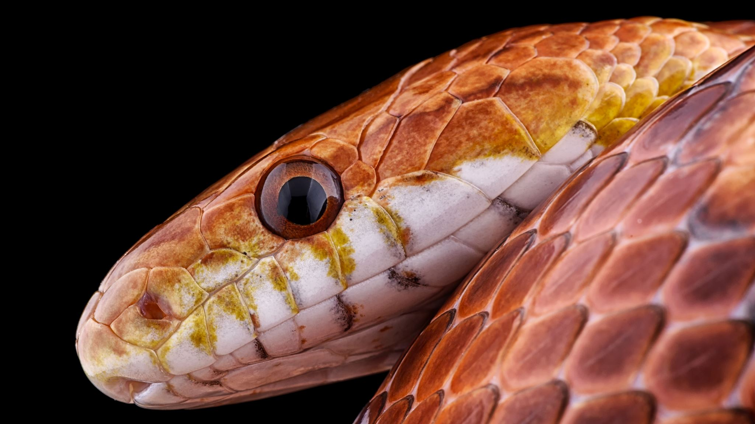
Technologie
Python 3.9
PyGames
Python chess

Slide 3
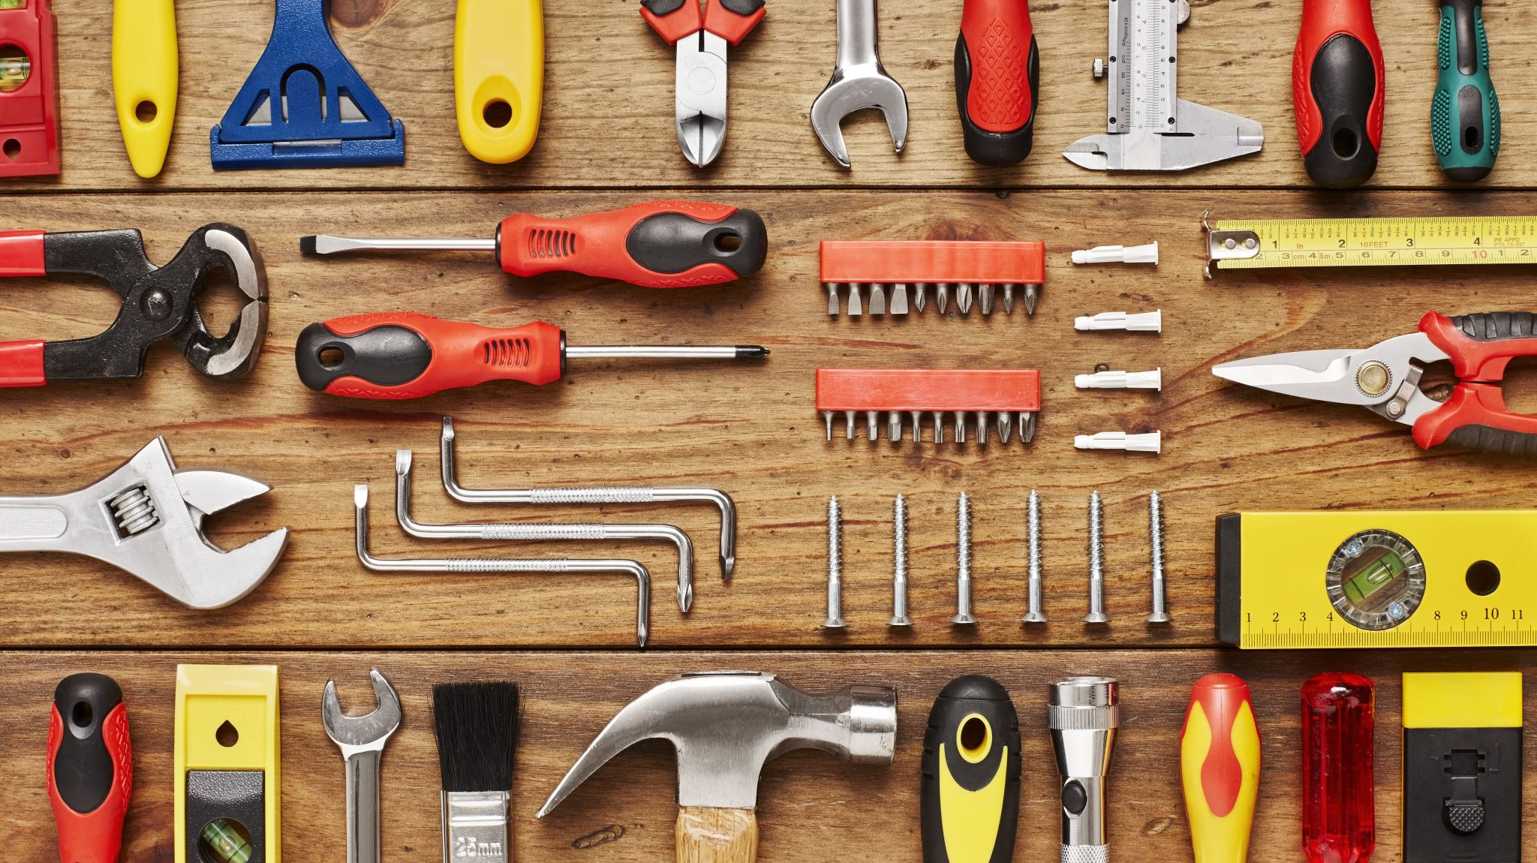
Narzędzia
PyCharm
Visual Paradigm

Slide 4
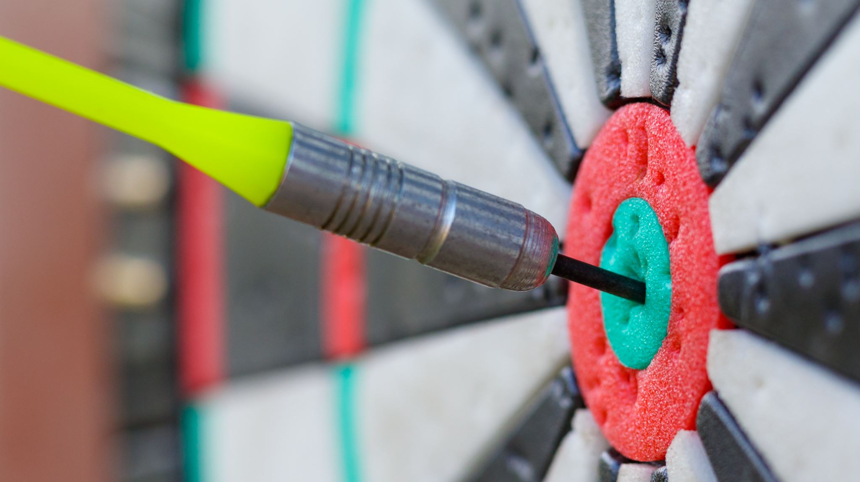
Cel pracy
Celem pracy jest wytworzenie programu do gry w szachy oraz stworzenie modelu analitycznego UML
Wybranie odpowiedniej technologii
Zaimplementowanie sztucznej inteligencji do grania w szachy

Slide 5
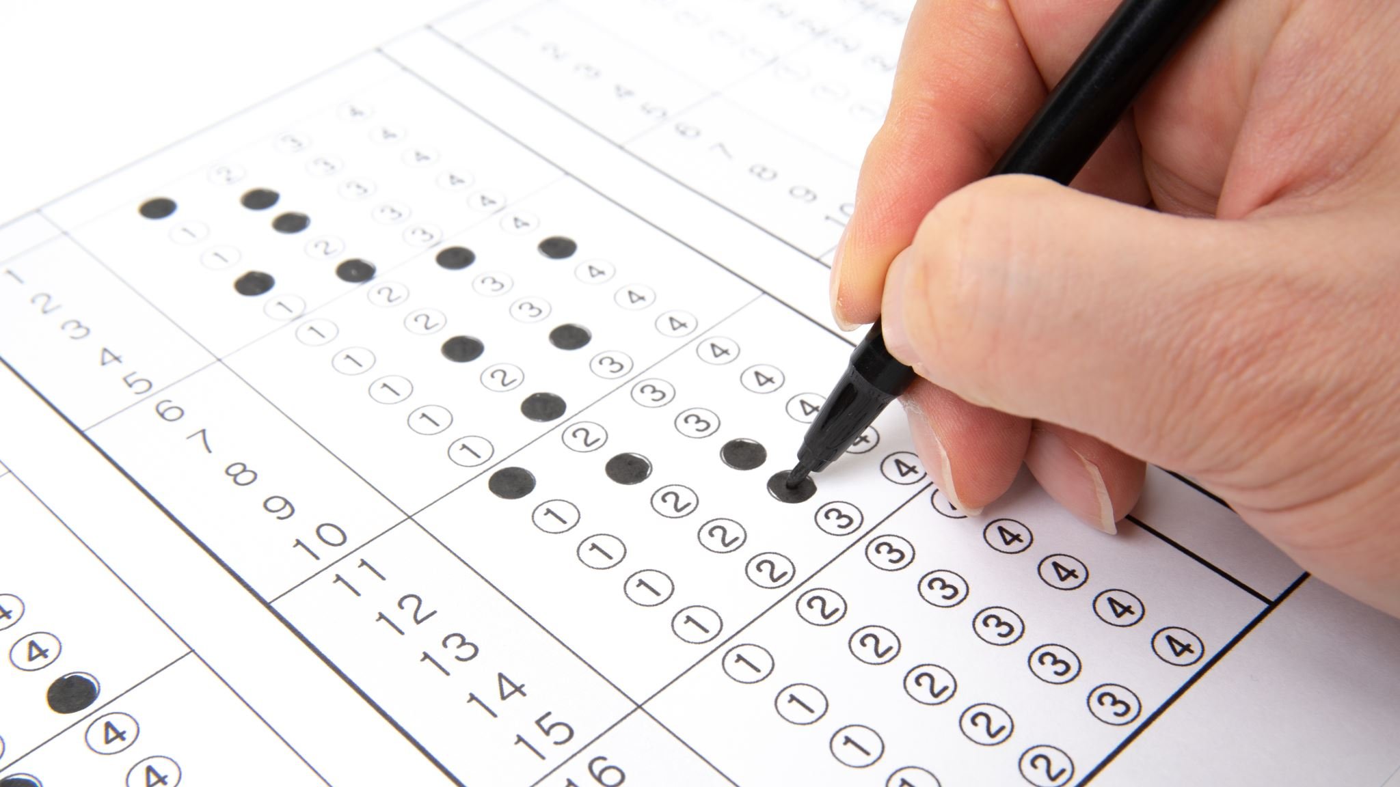
Wykonane
Udało się zaimplementować własny silnik szachowy.
Udało się zaimplementować silnik szachowy z biblioteki Python-chess
Implementacja sztucznej inteligencji StockFish
Notes:
Udało się zaimplementować własny silnik szachowy, niestety nie udało się zaimplementować bardziej wyszukanego wykrywania zakończeń jak Threefold repetition,

Slide 6

Do wykonania
Diagramy UML ☹
Analiza ruchu
Gra vs SI
Przewijanie historii meczu
Analiza gier w formacie PGN

Slide 7

Plany na przyszłość
Rozgrywka sieciowa
Migracja z aplikacji natywnej do aplikacji webowej
Implementacja trybów specjalnych

